Slide 1
Próxima generación de tendencias digitales para emprendedores digitales
Dra. Nieves García de Frutos

Slide 2
Resumen
Tendencias en comportamiento del consumidor
Tendencias generales digitales
Tendencias digitales por cliente online
Adquisición
Activación
Conversión
Retención
Descripción de la actividad para la siguiente clase

Slide 3
Tendencias en comportamiento del consumidor
¿Cómo están cambiando los consumidores?

Slide 4
Tendencias en el comportamiento del
consumidor
La COVID-19 ha tenido un importante impacto sobre consumidor comportamiento:
Consume menos
Boycott irresponsible a empresas
Ser (más) digital
Consume local

Slide 5
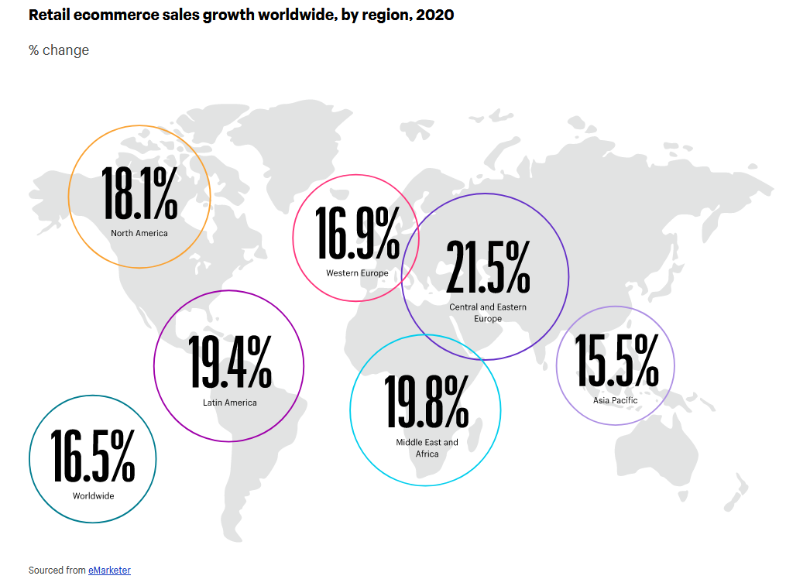
Ser (más) digital
Ha habido un incremento de las ventas e-comercio en todo el mundo.
No todas las categorías de experimentan los mismo crecimientos

Slide 6
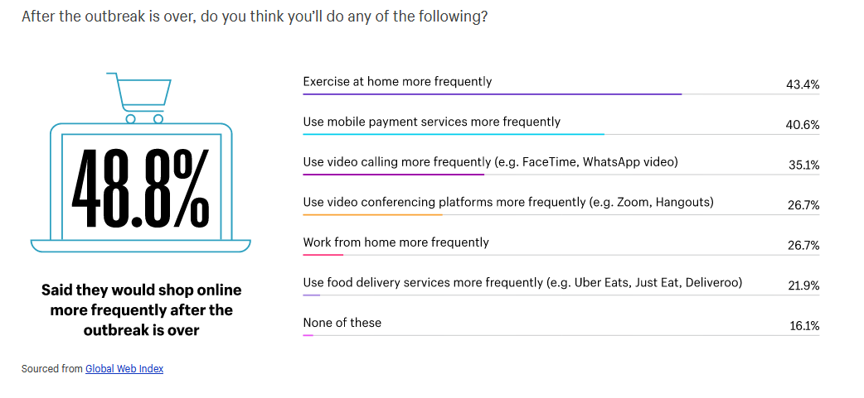
Ser (más) digital
E-commerce no es el único modelo de negocio digital que ha aumentado debido a la pandemia

Slide 7
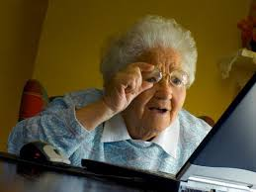
Ser (más) digital
Consuminores nuevos y vulnerables
La pandemia ha forzado algunos individuos a estar en línea
A estos nuevos clientes les falta capacidad y experiencia para hacer un apropiado uso digital de los producto/Servicio
Algunos de ellos traen malas experiencias → Consumidores reacios

Slide 8
Tendencias generales digitales

Slide 9
Tendencias generales digitales
Big Data
Ommnicanal
AI
La importancia del big data ha impulsado muchos cambios en la forma en que las empresas toman sus decisiones
Algunos problemas relacionados con la implementación de big data (Hult, 2020):
Personalización vs. privacidad
Seguimiento continuo
Conjuntos de datos extremadamente grandes que pueden ser analizados computacionalmente para revelar patrones, tendencias y asociaciones, especialmente relacionadas con humanos comportamiento y interacciones (Diccionario Oxford)

Slide 10
Tendencias generales digitales
AI se refiere a programas, algoritmos, sistemas y máquinas que se manifiesta por máquinas que exhiben aspectos de humanos inteligencia y implica máquinas que imitan a "comportamiento inteligentes humanos". (Davenport et al., 2020)
AI
Big Data
Ommnicanal
La IA se puede aplicar para analizar y predecir las mejores respuestas a las interacciones del ser humano con un entorno digital.

Slide 11
Tendencias generales digitales
Omnicanal
Big data
AI
Canales online (web y móvil) y offline son administrados juntos para que el cliente sienta todo el proceso de compra como una experiencia
La interacción percibida no es con el canal, sino más bien con la empresa / marca
Omnis es una palabra latina que significa "todos" o "universal", por lo que omnicanal significa "todos los canales juntos" (Lazaris y Vrechopoulos, 2014).

Slide 12
Tendencias por cliente online
Adquisición
Activación
Conversión
Retención

Slide 13
Tendencias de adquisición de clientes
Buscar sobre anuncios! → Mejorar SEO
Voz buscar
Llevar ventaja de local búsquedas
Hacer lista:
Incorporar lenguaje "natural" sobre tu sitio web
Crear una página de preguntas frecuentes
Integrar preguntas a tu potencial clientes a través de los sitio web
Hacer los web móvil sensible
Hacer lista:
Crear una cuenta Google Mi Negocio
Investigar la palabra clave local
Ganar críticas positivas
Generar contenido basado en la ubicación
Hacer los web móvil sensible

Slide 14
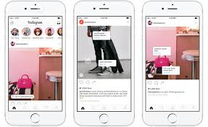
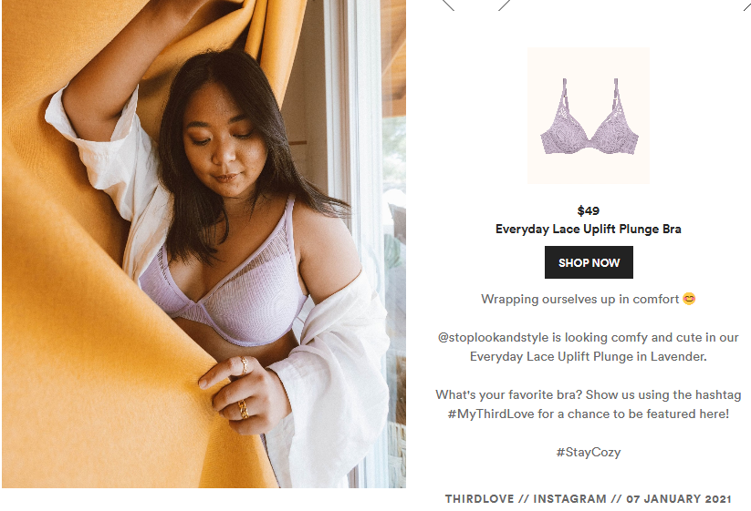
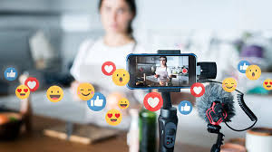
Tendencias de adquisición de clientes
Se social
Integrar social comercio
Alentar y reutilizar usuario generado contenido sobre medios de comunicación social
Crear transmisión en vivo eventos dónde usted Puede mostrar tu productos

Slide 15
Tendencias por cliente online
Acquisición
Activacón
Conversión
Retención

Slide 16
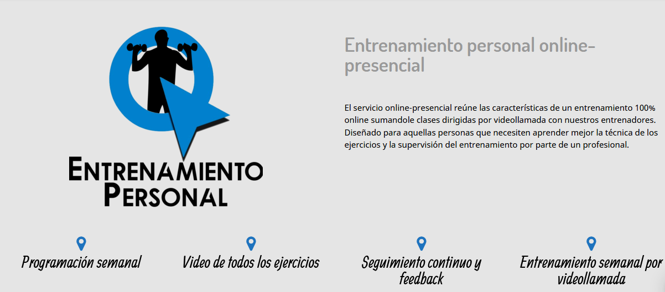
Tendencias de activación de clientes
Modelos de negocio brick y click
Tomaventaja del comercio local, pero supera alguna de sus limitaciones
Combinación de experiencia online y offline
Una buena implementación de omnicanal es necesaria
https://entrenamientopersonalmove.es/entrenamiento_personal/

Slide 17
Tendencias de activación de clientes
Sitios web
Más imagenes
Mejor imagenes (360º)
Menos texto → Utilizar atajos
https://www.stradivarius.com/es/

Slide 18
Tendencias de activación de clientes
Lenguaje natural → Cómo hacer tu usuarios hablar?
https://www.shein.com/

Slide 19
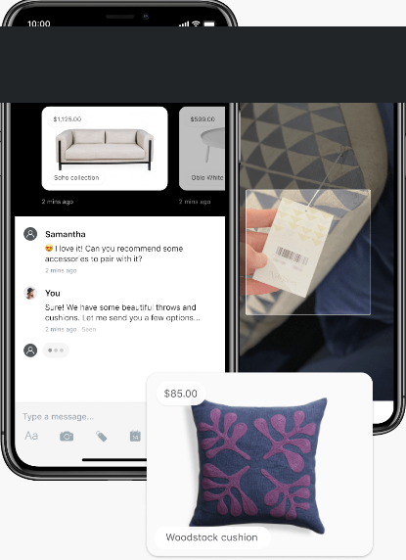
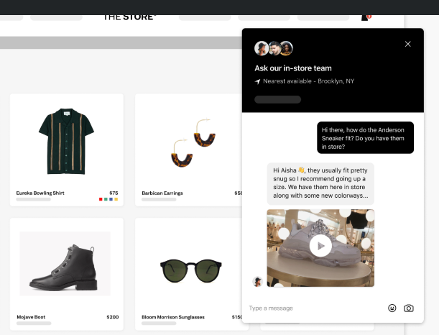
Tendencias de activación de clientes
Comercio conversacional
Virtual → Motorizado por AI, ofertas mejor recomendaciones
Personal → Algunos segmentos de clientes valoran la posibilidad interacutar con un ser humano real
https://www.usehero.com/

Slide 20
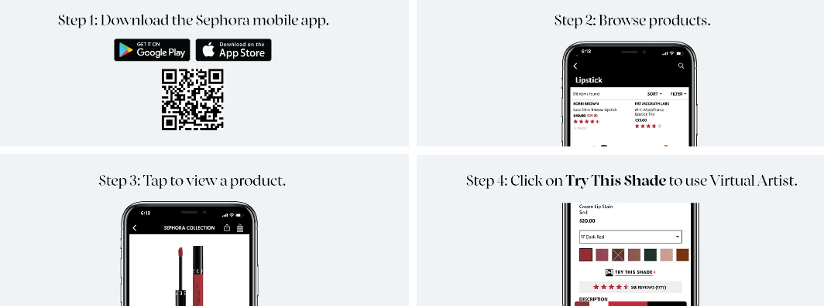
Cliente activación tendencias
Aumentado Realligy (ARKANSAS):
Ofertando una representación visual de productos → Reduce riesgo percibido de fallo
https://www.sephora.sg/pages/virtual-artist

Slide 21
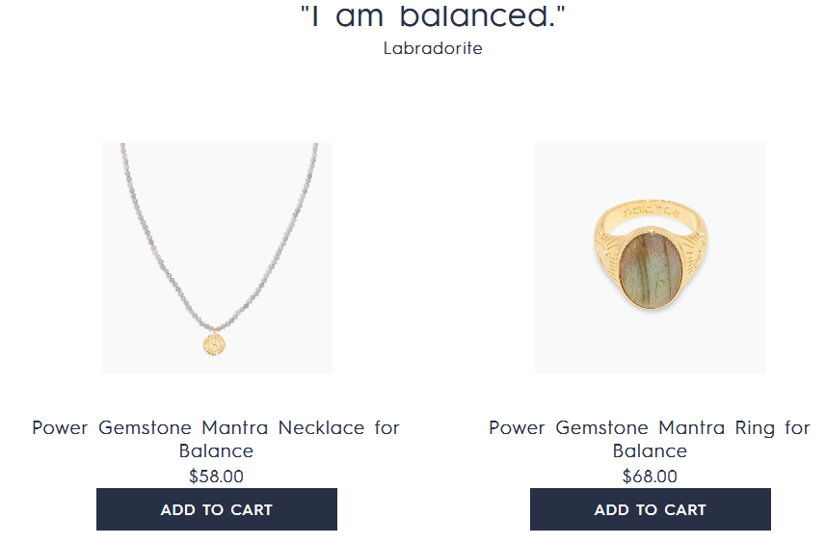
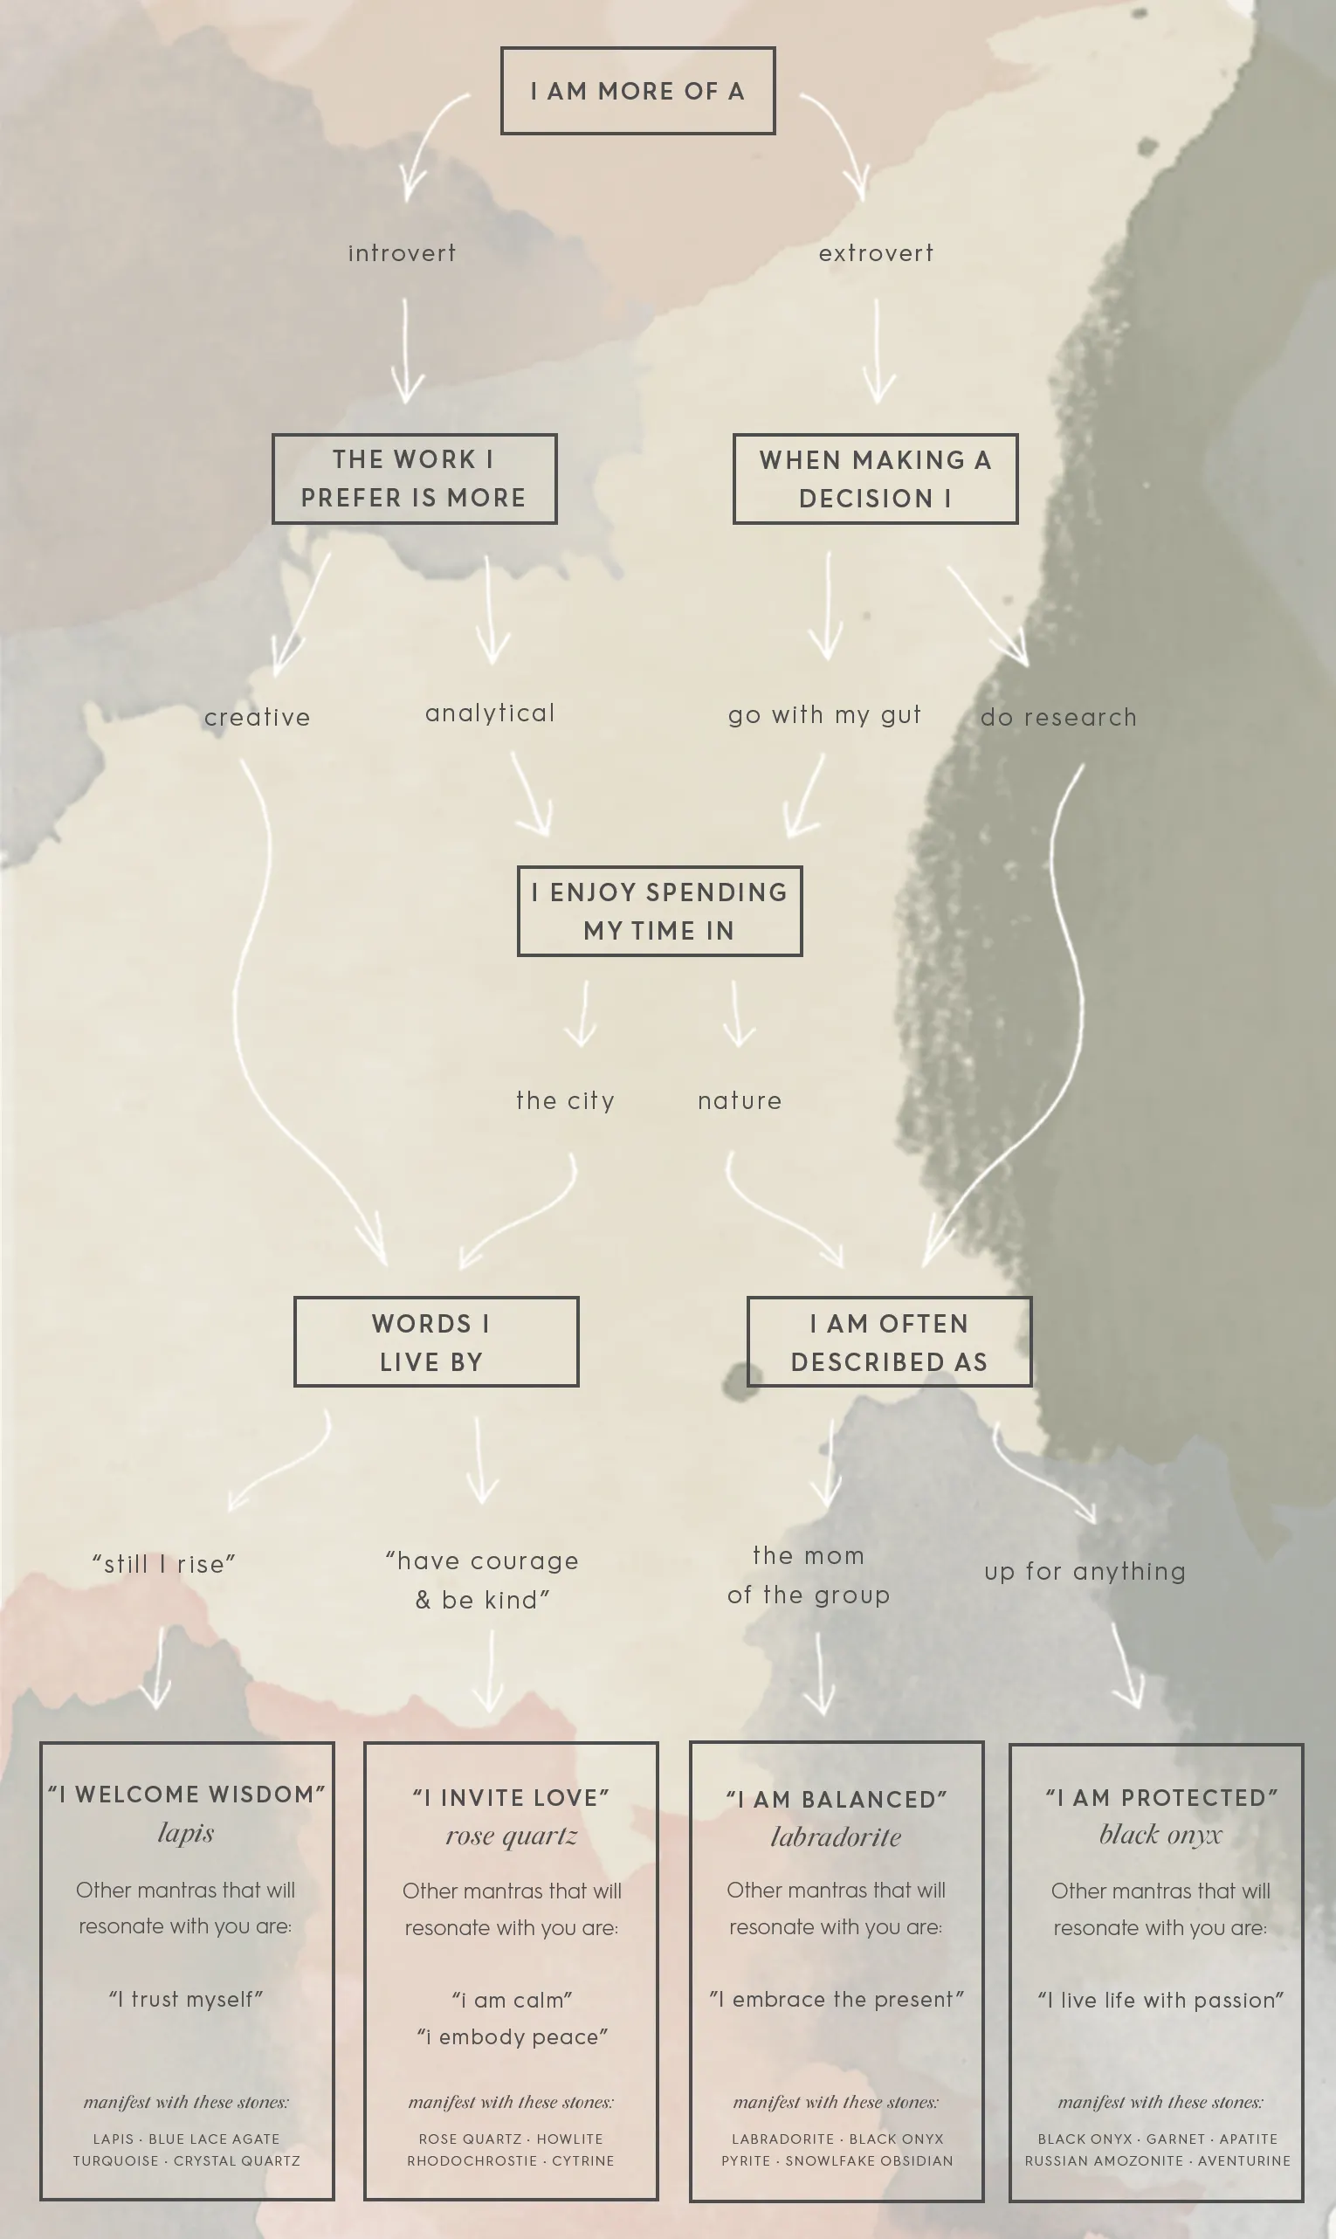
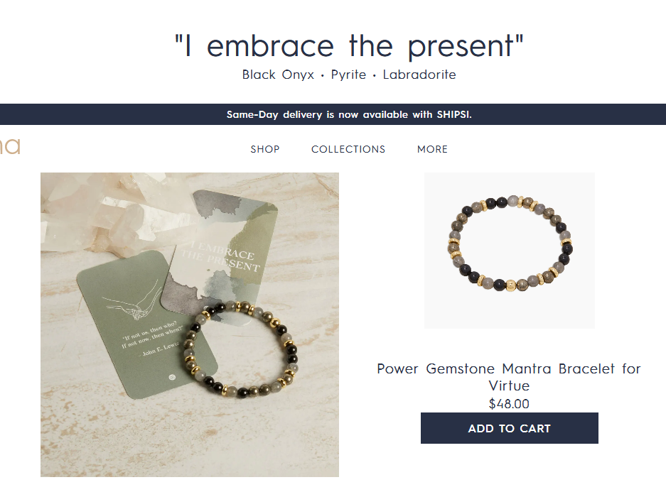
Tendencias de activación de clientes
Personalización
No siempre se trata de tener instrumentos sofisticados de software
https://gorjana.com/blogs/g-journal/powergemstone-quiz

Slide 22
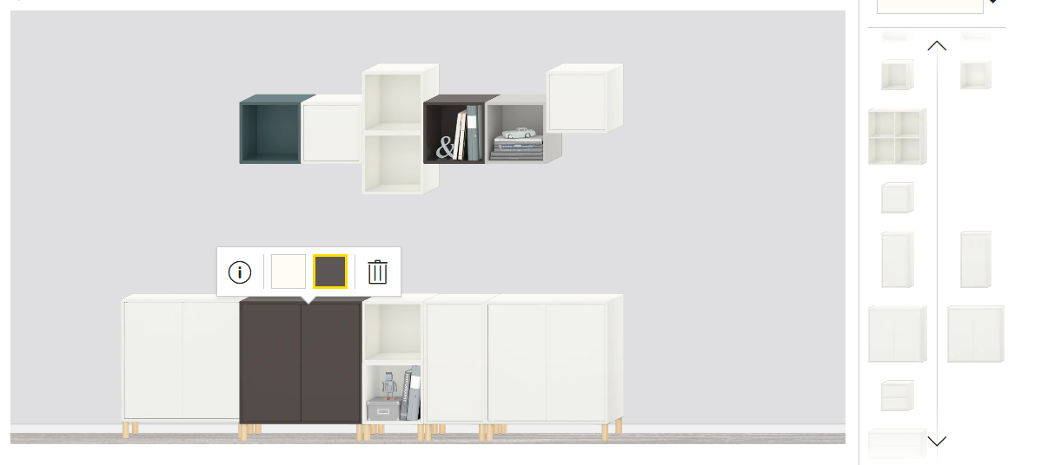
Tendencias de activación de clientes
Personalización:
Personalización de producto es muy apreciado por algunos consumidores
Otros preferirán la versión estándar
https://www.ikea.com/es/es/planner/eket-planner/#89386131

Slide 23
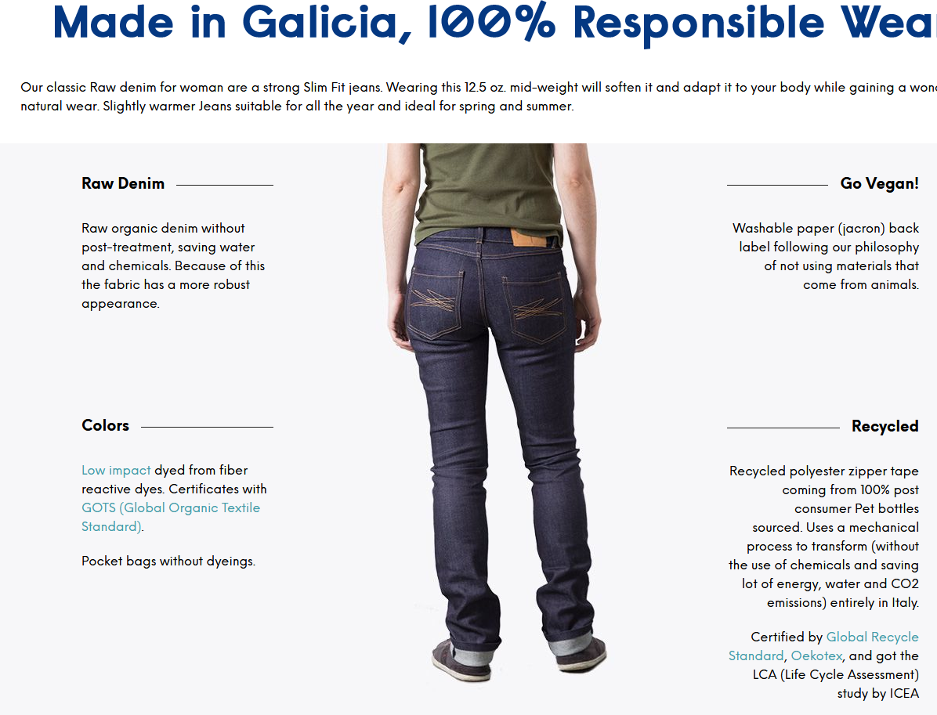
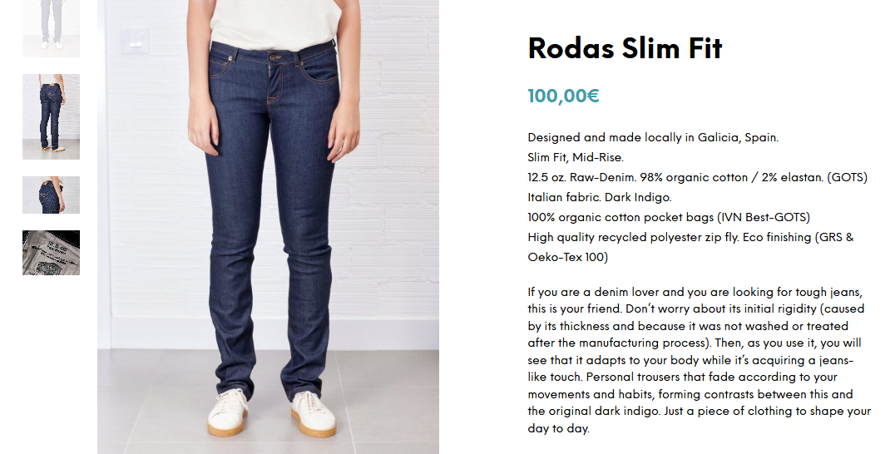
Tendencias de activación de clientes
Página de producto: Alineación con valor adicional de empresa
https://xiroeco.com/producto/ecojeans-slim-fit-mujer/

Slide 24
Tendencias por cliente online
Adquisición
Activación
Conversión
Retención

Slide 25
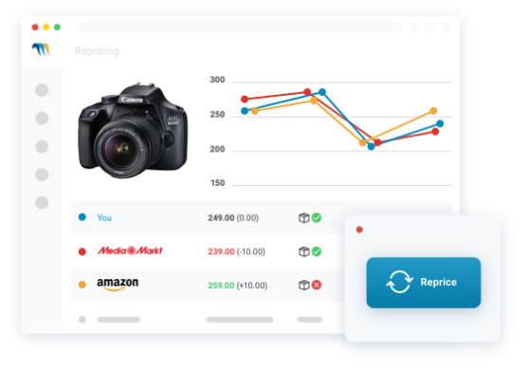
Tendencias de conversión de cliente
Dinámica precios
Adaptación del precio basado sobre diferente factores
Competencia
Fecha
Cliente, etc.
El objetivo es ofertar los precios más adecuados para cada cliente a cada momento
https://www.minderest.com/es

Slide 26
Tendencias de conversión de cliente
Variedad de puntos de venta
Asegurar de ofertar sin problemas online y offline
Ser consciente de integrar todos los puntos de venta (es decir, sitio web, medios de comunicación social, mercados)
Cliente
Compra online, llevar a tienda
Compra online, llevar a casa
Compra en tienda, llevar a casa
Compra online, vuelta a tienda

Slide 27
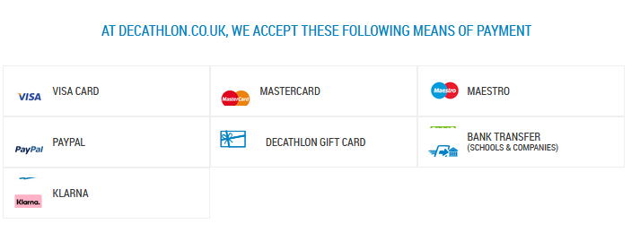
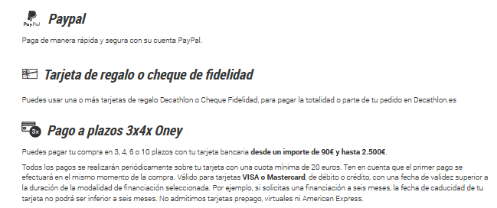
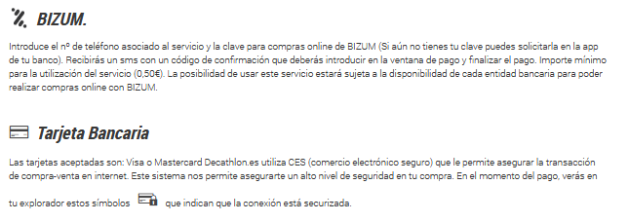
Tendencias de conversión de cliente
Métodos de pago
La mayoría clientes usan carteras virtuales o crédito tarjetas
Nuevo métodos
Pagos basados en el móvil
Criptomoneda
Comprar ahora, pagar último
https://www.decathlon.es/es/landing/formas-pago/_/Ra-formas-pago

Slide 28
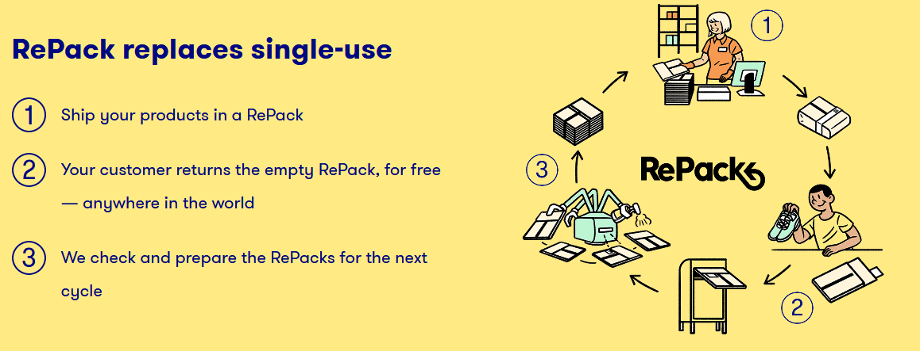
Tendencias de conversión de cliente
El transporte es uno de los mayor retos por el e-commerce
Envío Gratis es preferido → Consumidores están dispuesto a hacer pedidos más grande si el envío es gratis
Tiempos de entrega más cortos
Devoluciones gratis
Envío sostenible
Reutilizable
Reciclado
Biodegradable
Vehículos eficientes
https://www.repack.com/

Slide 29
Tendencias por cliente omnline
Adquisición
Activación
Conversión
Retención

Slide 30
Retención de clientes
Convirtiéndose más importante que nunca debido a la creciente adquisición costos
No todos clientes son buenos clientes → Identificar los más valiosos y formas de conversión s
Usar instrumentos analíticos para descubrir aquellos que:
Convertir en menos tiempo
Compran mas veces
Muestran más alto frecuencia
Gastan más dinero
Están hablando bien sobre usted

Slide 31
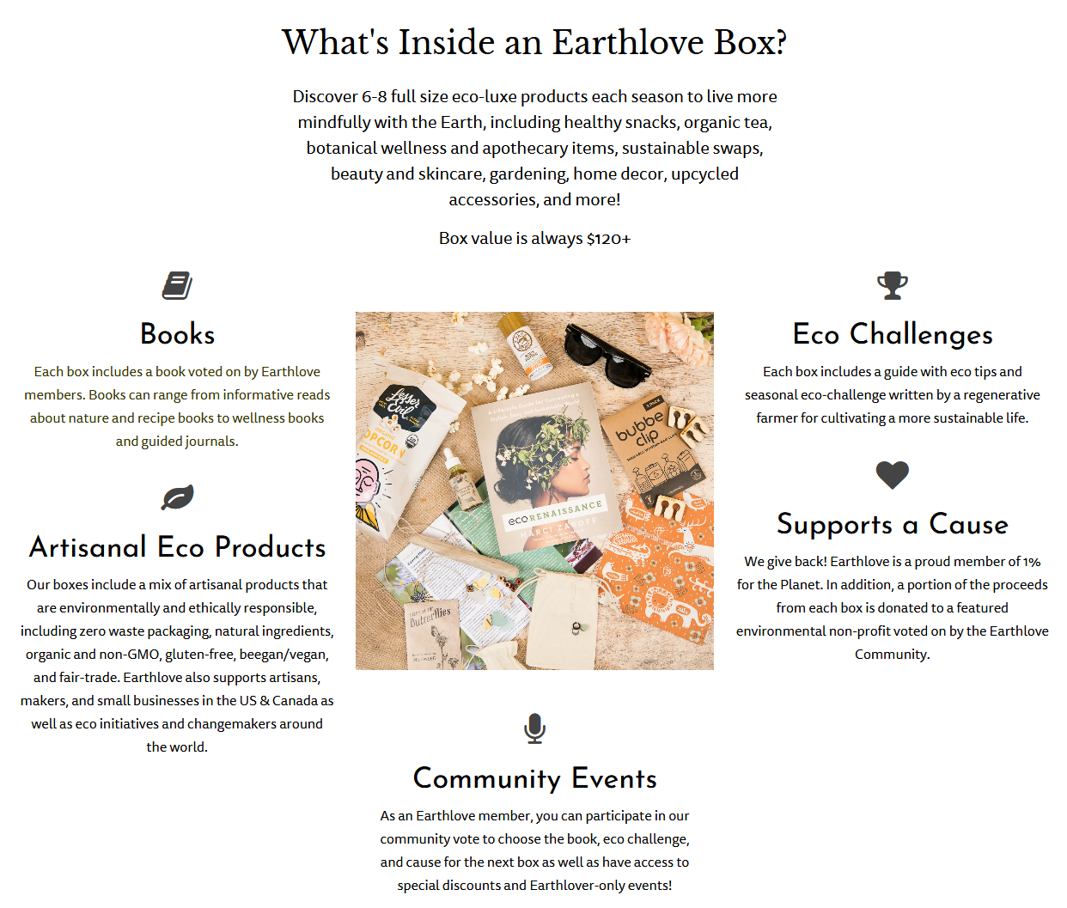
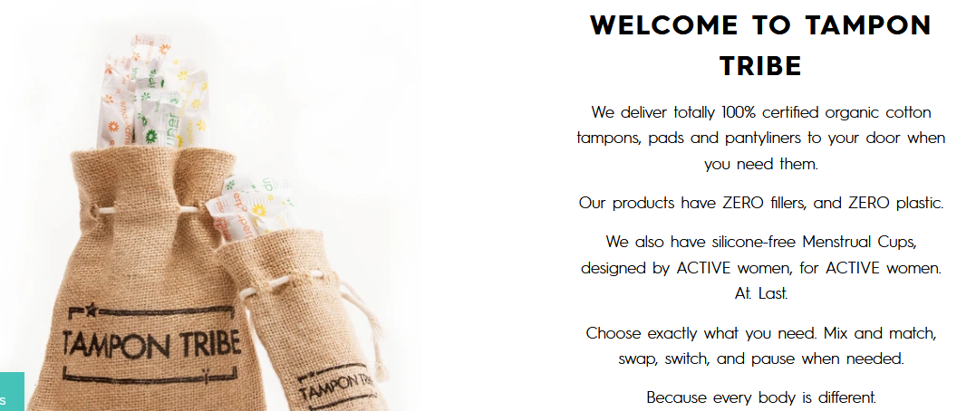
Retención de clientes
Oferta subscripción
Reabastecimiento: Para productos con una demanda habitual
Curación: selección de productos ese mayo ser interesante por tu cliente
https://tampontribe.com/
https://earthlove.co/

Slide 32
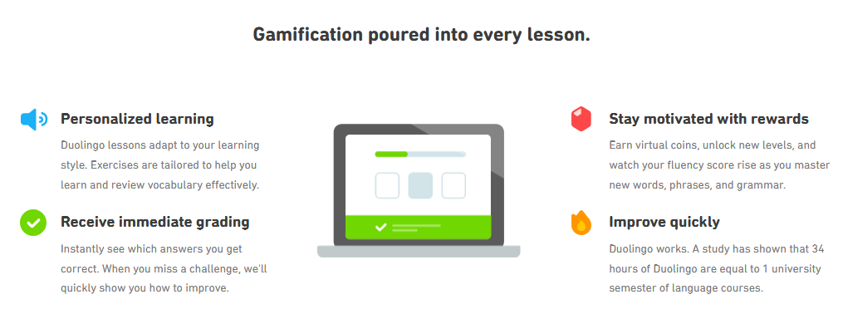
Cliente retencion
Usar programas de fidelización o elementos de gamificación
https://en.duolingo.com/

Slide 33
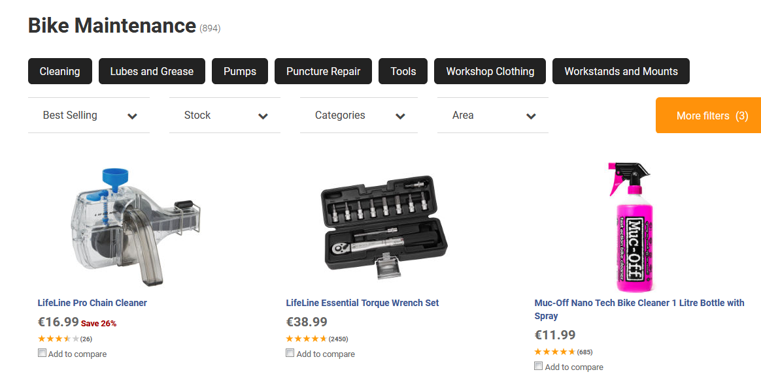
Retención de clientes
Ampliación ciclos de vida del producto
Permitiendo reparar
Venta partes y reparar kits
https://www.wiggle.co.uk/bike-maintenance

Slide 34
Actividad para las siguientes clases
En pareja con tu equipo, discutir cómo podría implementar algunos tendencias en tu proyecto
Hacer no olvidar:
Tu valor propuesta
Tu objetivo grupo
Siguiente clase, cada grupo voluntad tengo para regalo su resultados:
Cuales tendencias están usted adoptando por tu negocio ¿idea?
Cómo están usted adaptación ellos?

Slide 35
¿alguna pregunta?

